Slide 1
ISTITUTO DI RICOVERO E CURA A CARATTERE SCIENTIFICO
VIA CONTE RUGGERO, 73 – 94018 TROINA (EN)
www.irccs.oasi.en.it – dir.scien@oasi.en.it

Slide 2
Use Case: CoReV-Lab Cognitive Rehabilitation Virtual Reality Laboratory
Sistema di riabilitazione cognitiva basato sull’utilizzo di dispositivi tecnologici che utilizzano la realtà virtuale (VR) immersiva e non immersiva (AR) per il trattamento dei disturbi cognitivi acquisiti. Le App che verranno realizzate andranno a riprodurre ambienti ed attività di vita quotidiana e saranno utilizzate attraverso infrastrutture tecnologiche altamente innovative e funzionali alla validazione dei tasks riabilitativi come la camera virtuale, che utilizza la tecnologia CAVE a due pareti, gli schermi touch-screen, i tablet e il sistema Oculus/Manus.

Slide 3
Alcuni esempi

Slide 7
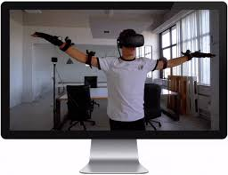
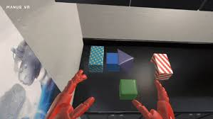
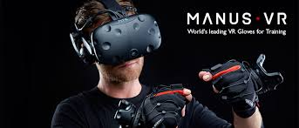

Slide 8
Risorse Umane
Ricercatori/Dipendenti | N° di persone | N° ore complessive | Importo da imputare al progetto (€)
Personale dipendente - Neurologo - Direttore Scientifico | 1 | 1100 | € 62.711,00
Personale dipendente - Psicologo - Resp. U.O.C. di Psicologia | 1 | 1000 | € 45.140,00
Personale dipendente - Psicologa - Ricercatrice | 1 | 1500 | € 41.130,00
Personale dipendente - Ingegnere - Ricercatore | 1 | 1800 | € 49.356,00
TOTALE | 4 | 5400 | € 198.337,00
Altre risorse
Spese del personale con mansioni amministrative e contabili |  |  | € 24.000,00
Ingegnere per sviluppo software (consulenza) |  |  | € 50.000,00

Slide 9
Piano degli acquisti
Descrizione del bene | Periodo di utilizzo | Importo da imputare al progetto (€)
 | (mesi)
Noleggio operativo "Interactive Wall" - parete interattiva per stanza multisensoriale | 24 | € 5.300,00
Noleggio operativo " Room Scale" - Soluzione VR basata su Oculus Rift | 24 | € 7.500,00
Noleggio operativo "LIM" - N°1 LAVAGNA INTERATTIVA INTEGRATA CON PROIETTORE + PUNTATORE LASER PROFESSIONALE | 24 | € 3.450,00
Noleggio operativo N°4 - PC “ALL IN ONE” COMPLETO DI MOUSE, TASTIERA, ROG MOUSEPAD, CUFFIE CHAT LIVE | 24 | € 4.000,00
Noleggio operativo Oggetti 3D per la realizzazione delle App | 24 | € 10.000,00
Noleggio operativo "Manus VR Development Kit" + Kit di sviluppo e Licenza VR Manus Unità 5 Unreal Engine 4, Maya e 3Ds Max + supporto tecnico | 24 | € 7.500,00
TOTALE |  | € 37.750,00
Costi per materiali e beni di consumo
Descrizione | Importo al netto IVA (€)
N. 5 HOMIDO VIRTUAL REALITY HEADSET V2 - Virtual reality headset for smartphones (Android & iOs)oculi | € 600,00
N. 5 Smartphone dedicati | € 4.000,00
Totale | € 4.600,00

